Slide 1
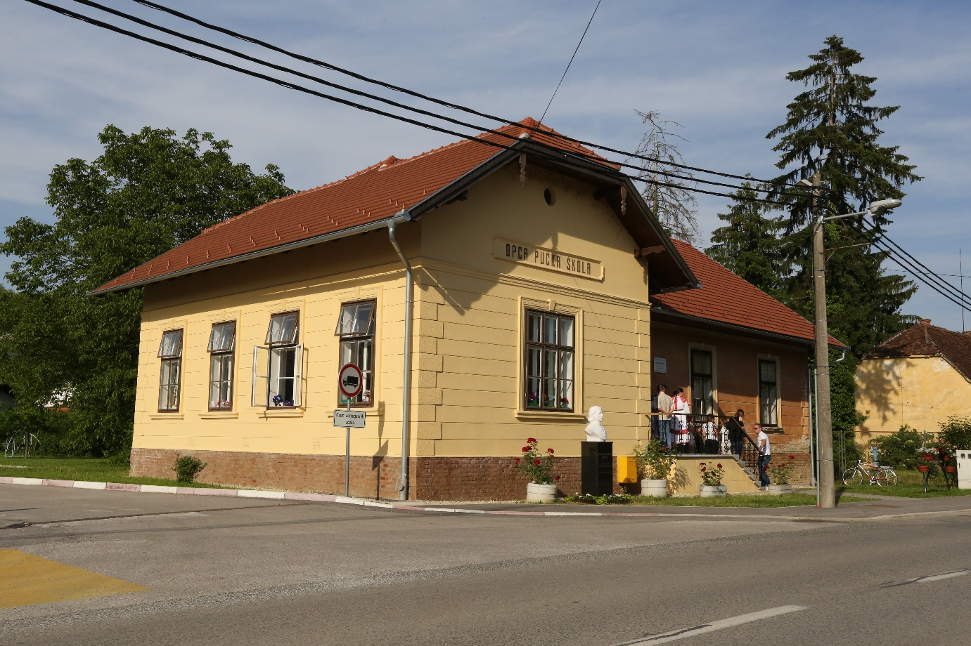
Turističke mogućnosti kulturnog turizma
Dani europske baštine; Baština i obrazovanje - učenje za život

Slide 2
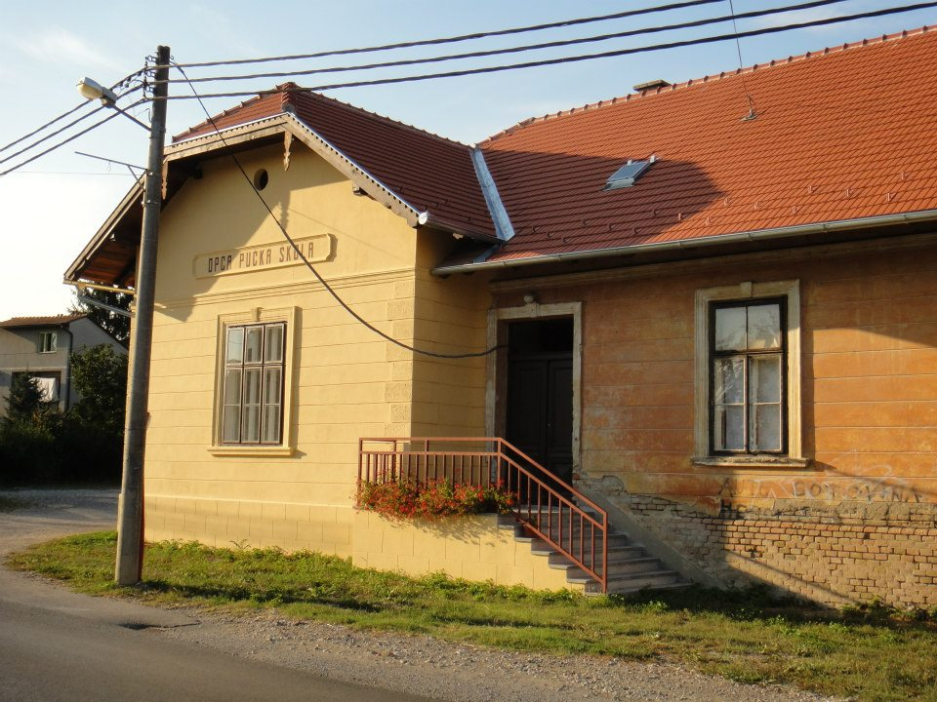

Slide 3
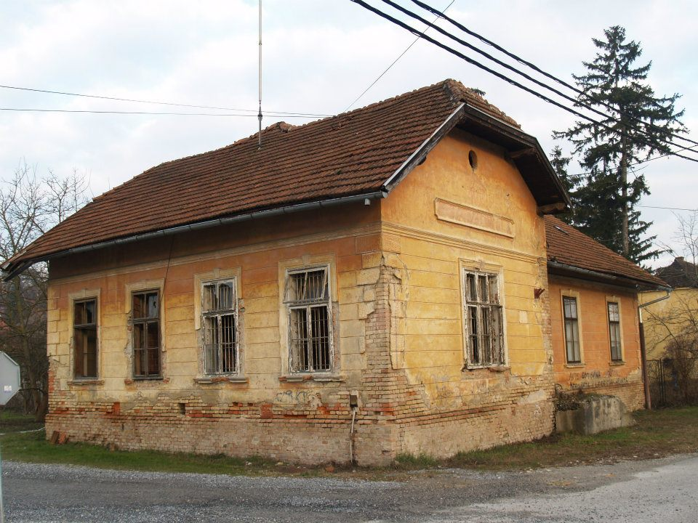

Slide 4
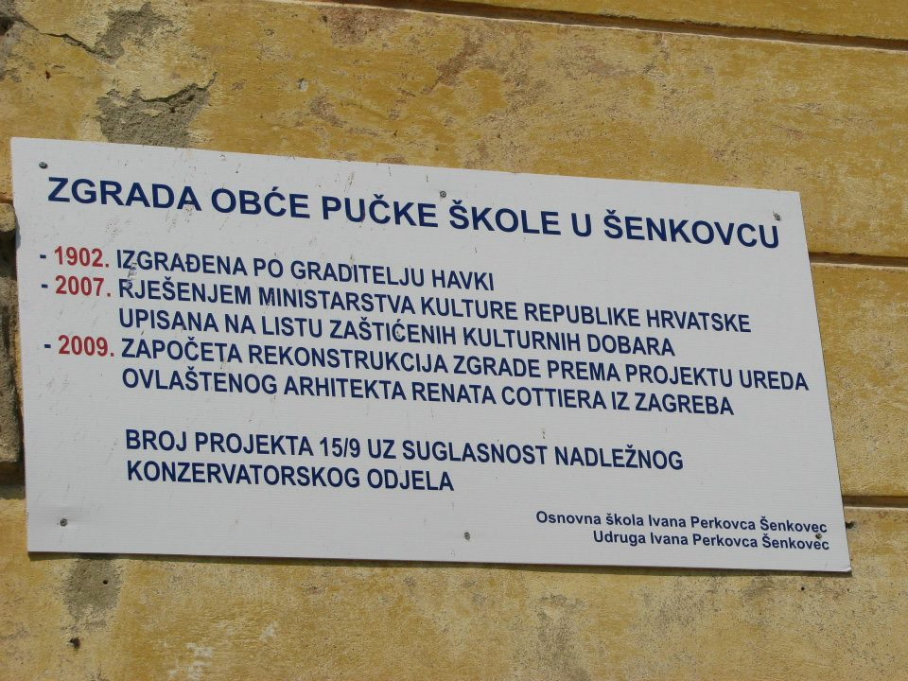
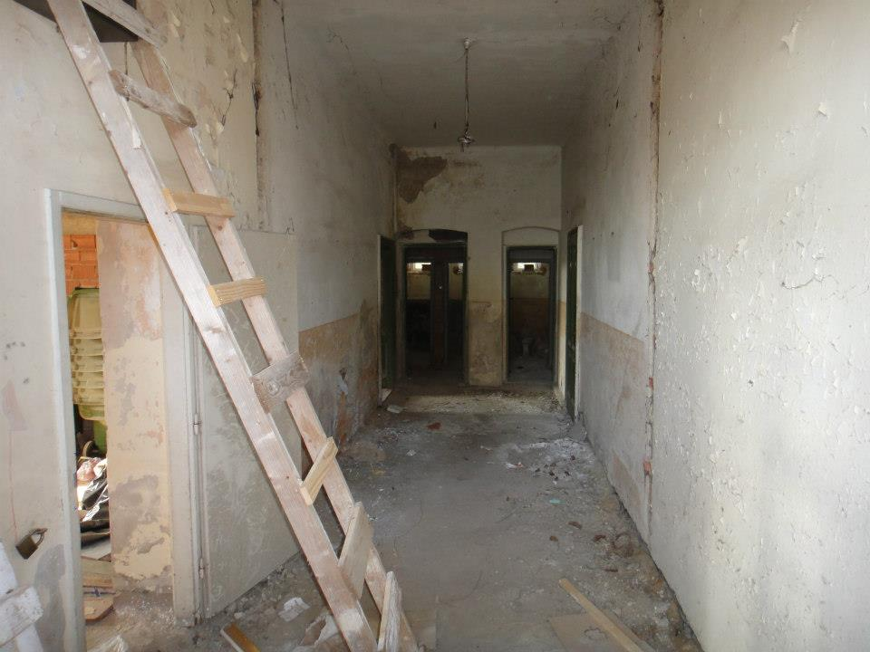
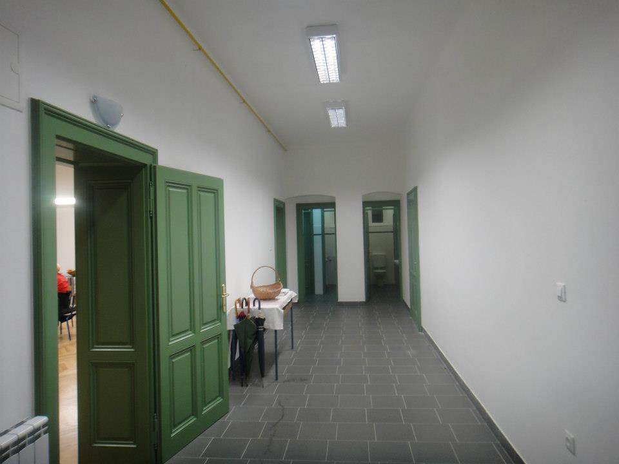

Slide 5
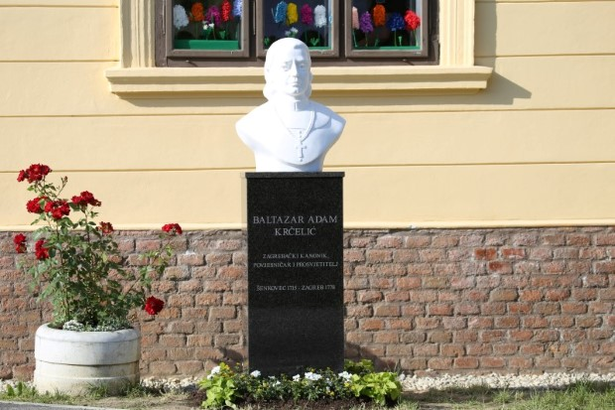
B.A.Krčelić; Zagrebački kanonik i utemeljitelj NSB-a

Slide 6
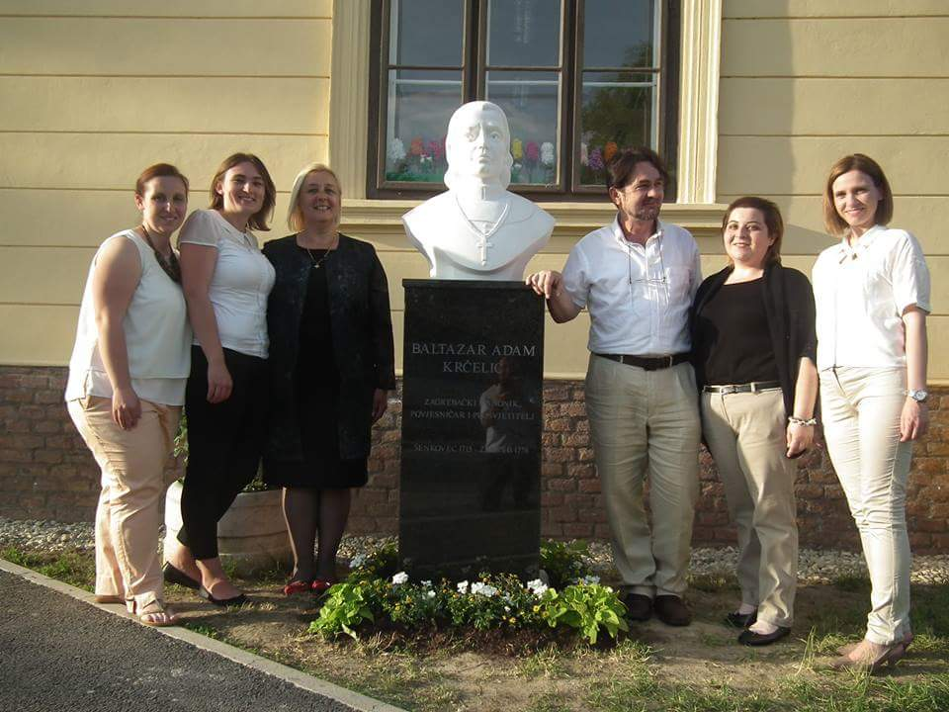
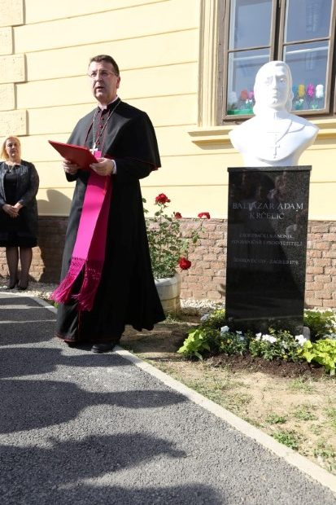
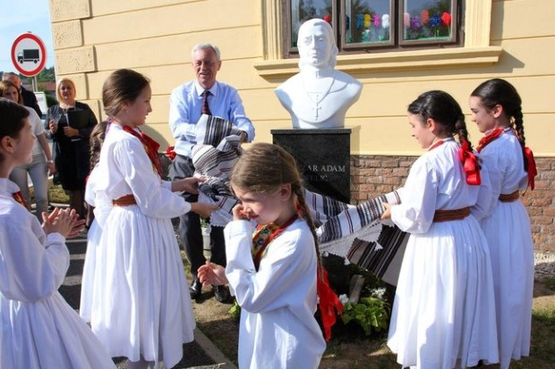

Slide 7
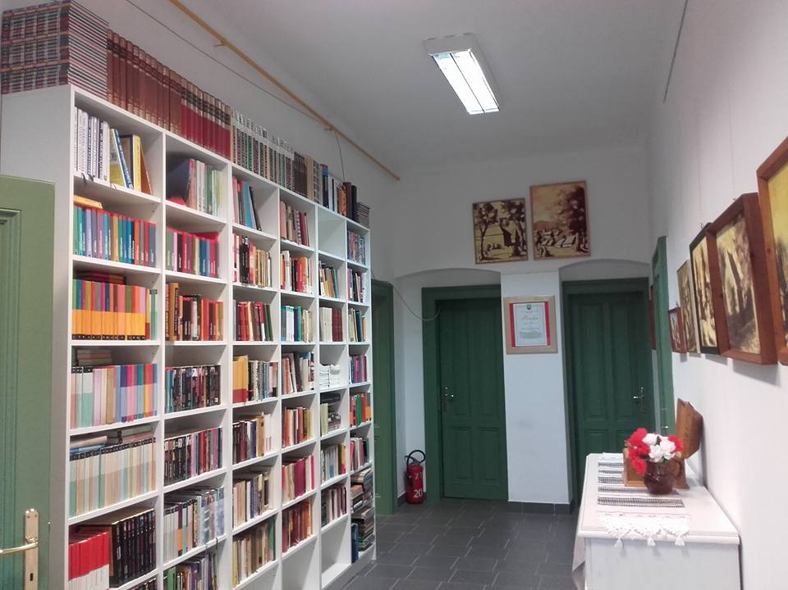
Narodna knjižnica B.A.Krčelić u osnivanju

Slide 8
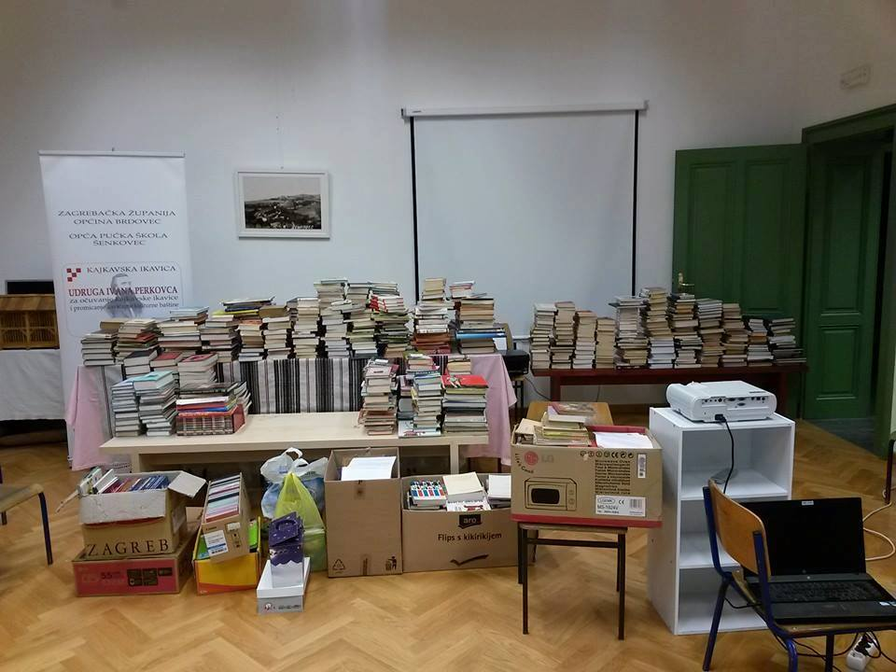

Slide 9
Specifični oblici turizma
Obilježeni su specifičnim turističkim motivom koji posjetitelje privlači u točno određene destinacije
Orijentirani na manje segmente turističke potražnje
Vjerski, pustolovni, lovni, ribolovni, kulturni…

Slide 10
Kulturni turizam
Jedan od specifičnih oblika turističkog kretanja motiviran kulturnim i umjetničkim resursima, vrijednostima i sadržajima
Primjer: Sinjska alka, posjet Dvoru Veliki Tabor, Muzeju krapinskih neandertalaca…

Slide 11
Problematika
Pozitivno: nudi turizmu dugoročnu konkurentnu prednost
Povećava se potrošnja
Novi posjetitelji
____________________________________________
Nedovoljna suradnja između kulture i turizma
Površno znanje lokalnog stanovništva o vlastitoj baštini
Loše organiziran marketing

Slide 12
Održivi razvoj
Proizlazi iz općeg razvoja
Održivi razvoj je promjena strukture globalne proizvodnje i potrošnje koji ne remete ekosustave
Turizam i održivi razvoj – međusobno uvjetovani

Slide 13
2020.godina
Kako razviti kulturni turizam?
potreban plan razvoja, uključenost lokalne zajednice, želja za razvojem

Slide 14
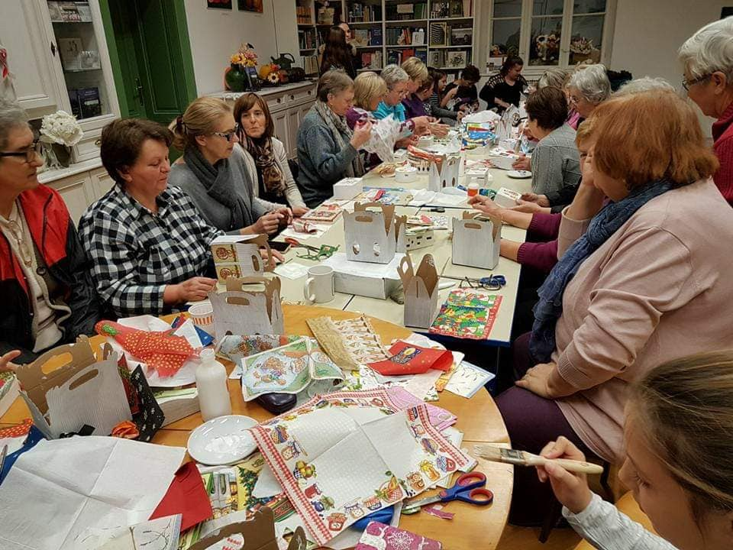
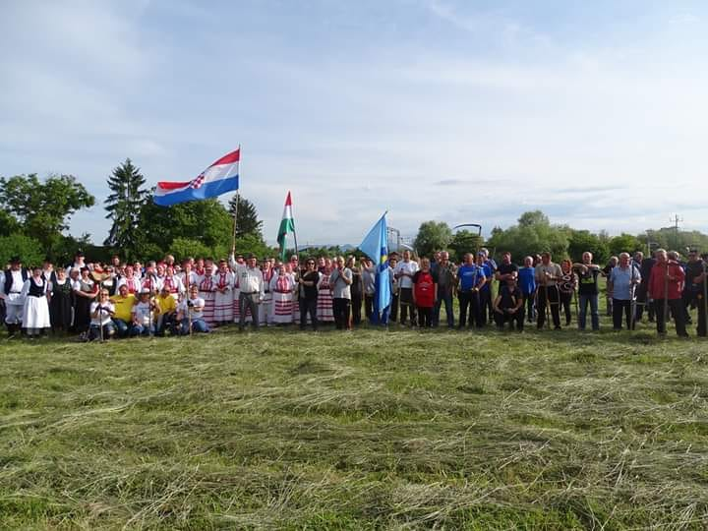
Opća pučka škola Šenkovec
Potencijal DA ili NE

Slide 15
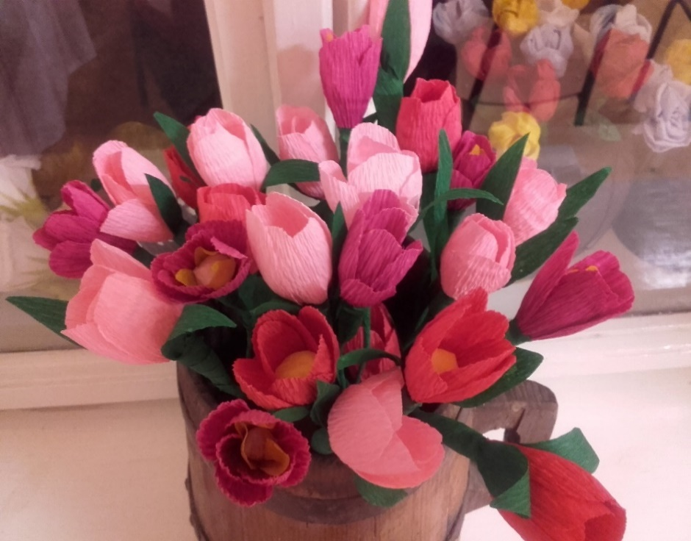
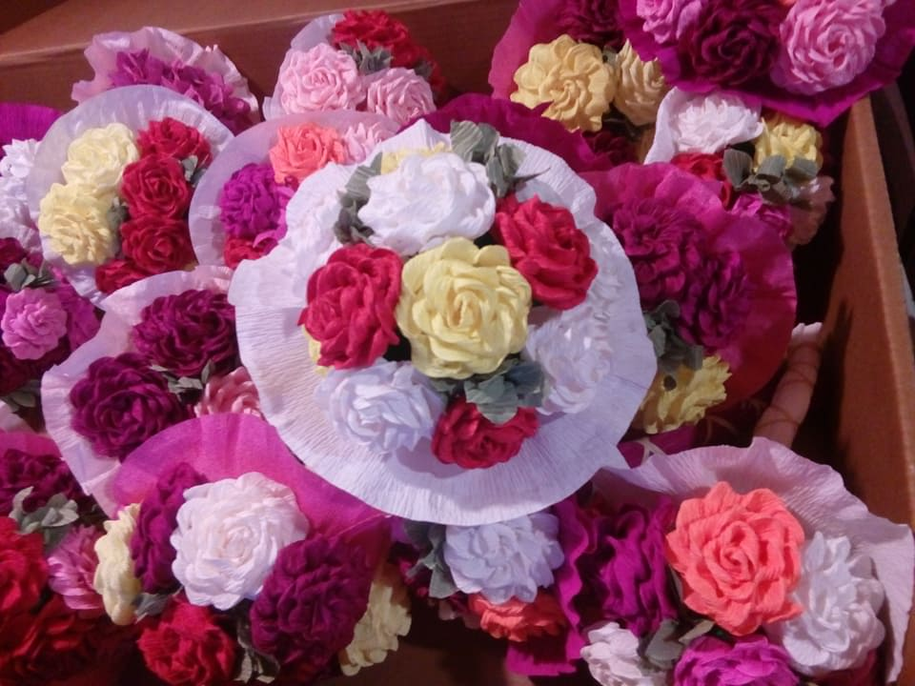
Proizvod: kinč i posvitak

Slide 16
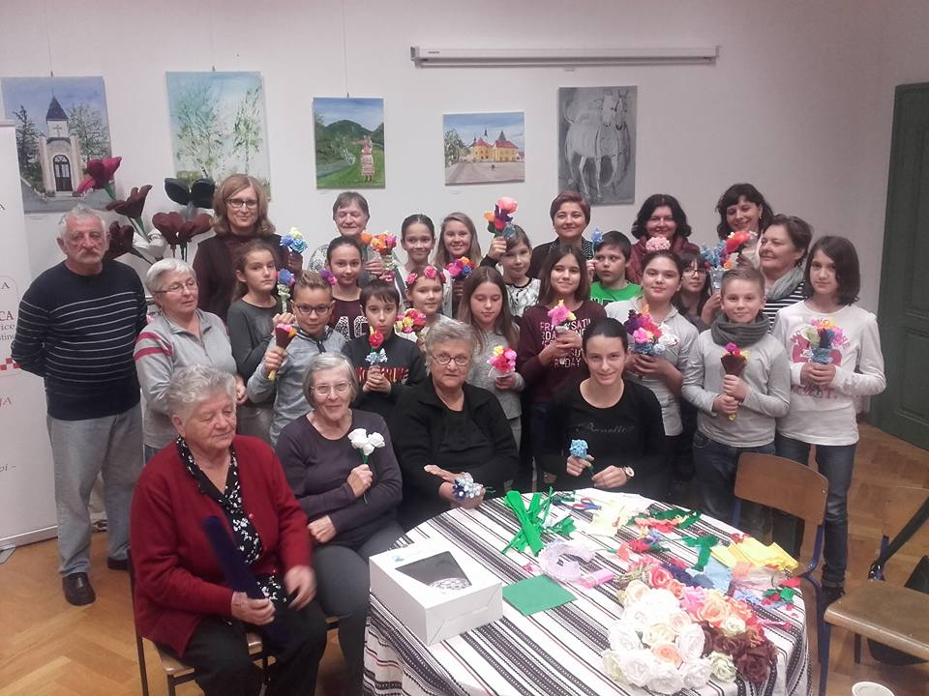

Slide 17
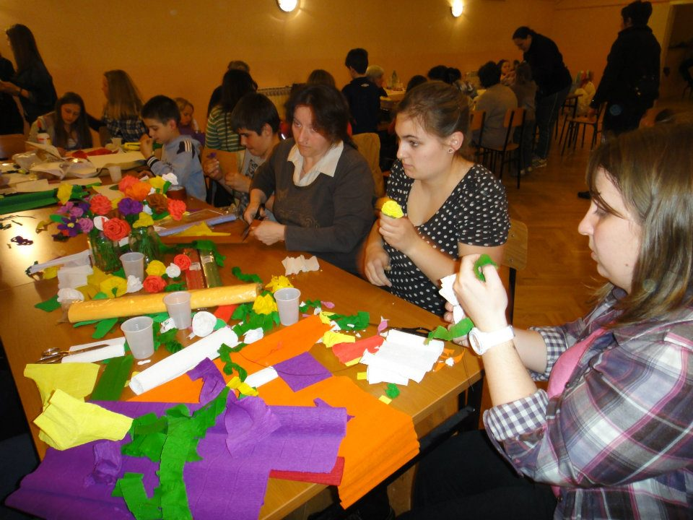

Slide 18
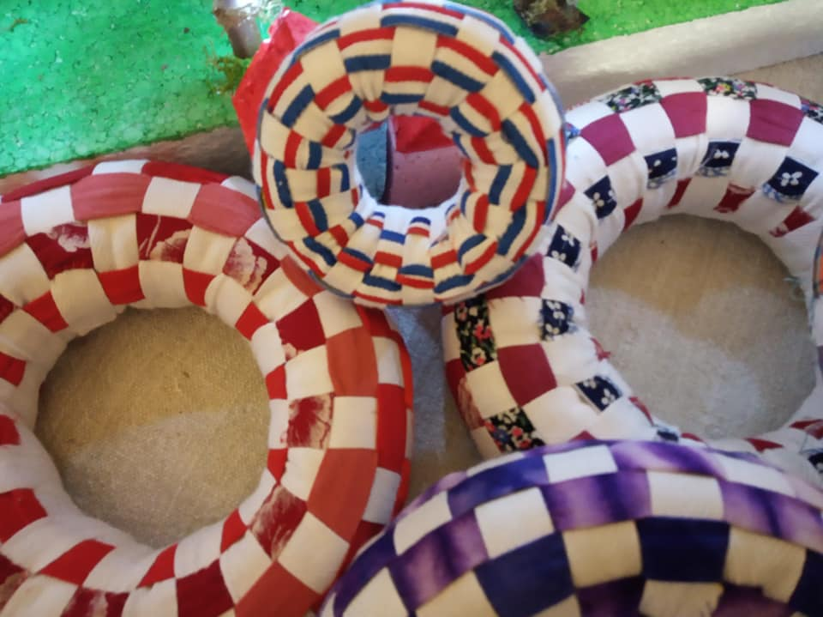

Slide 19
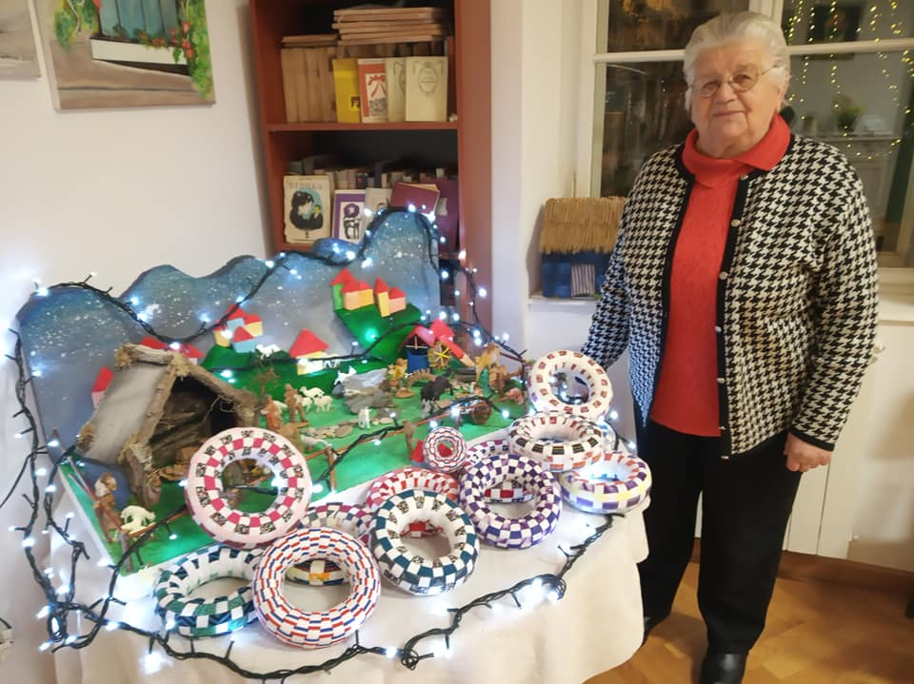

Slide 20
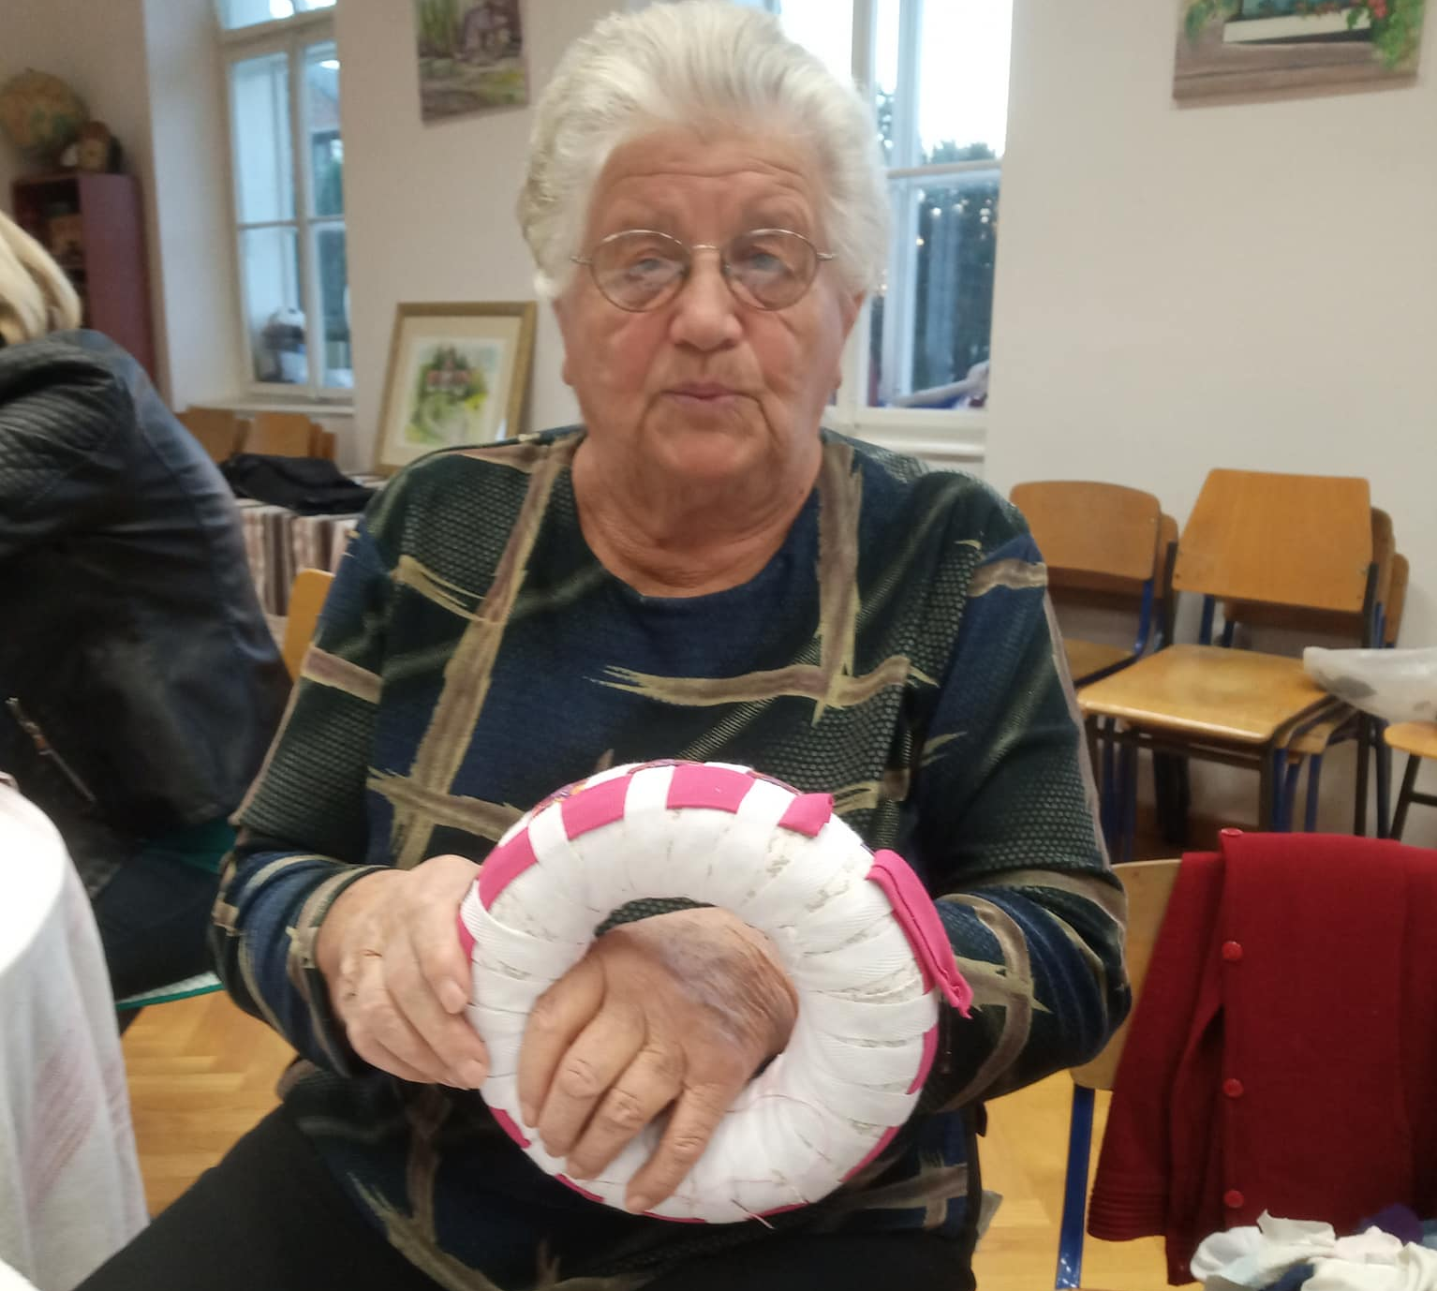
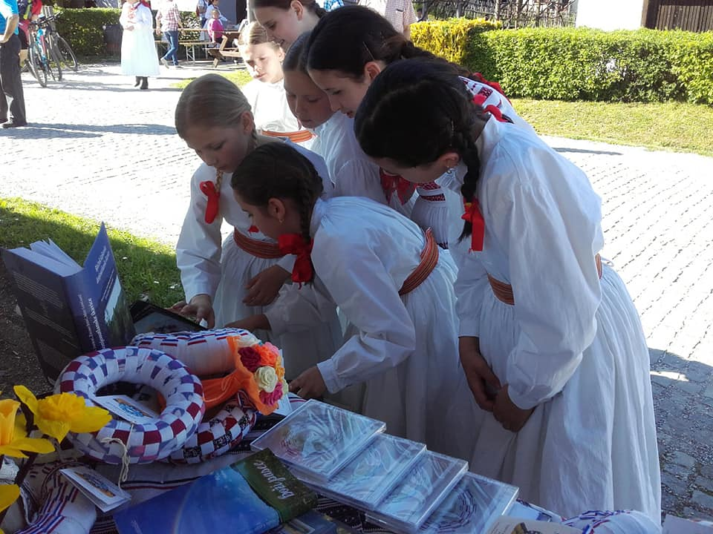
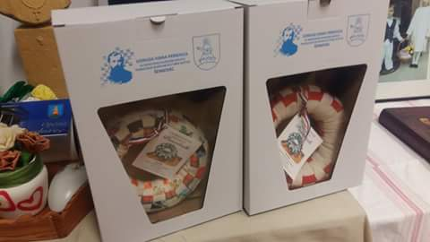

Slide 21
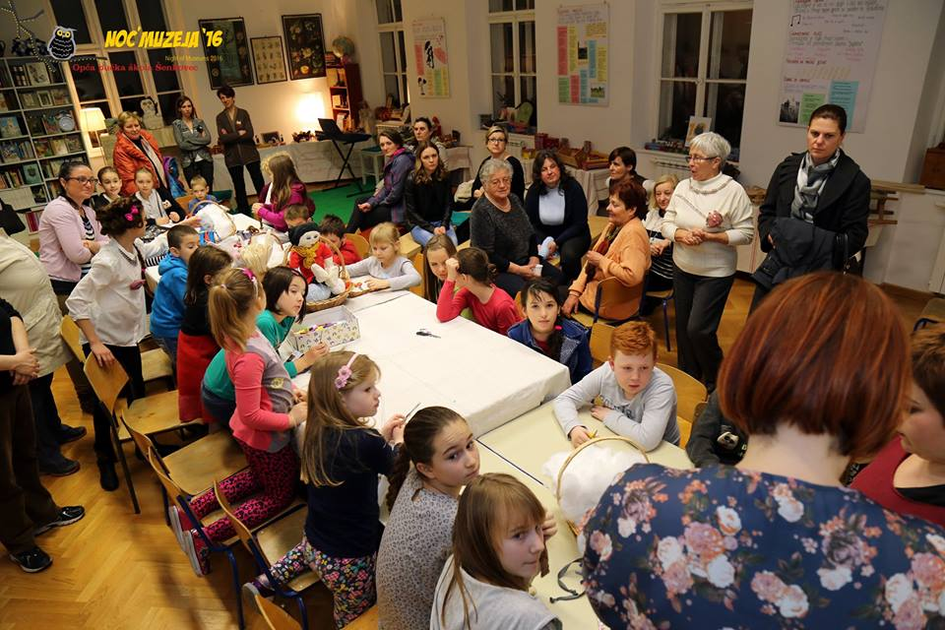
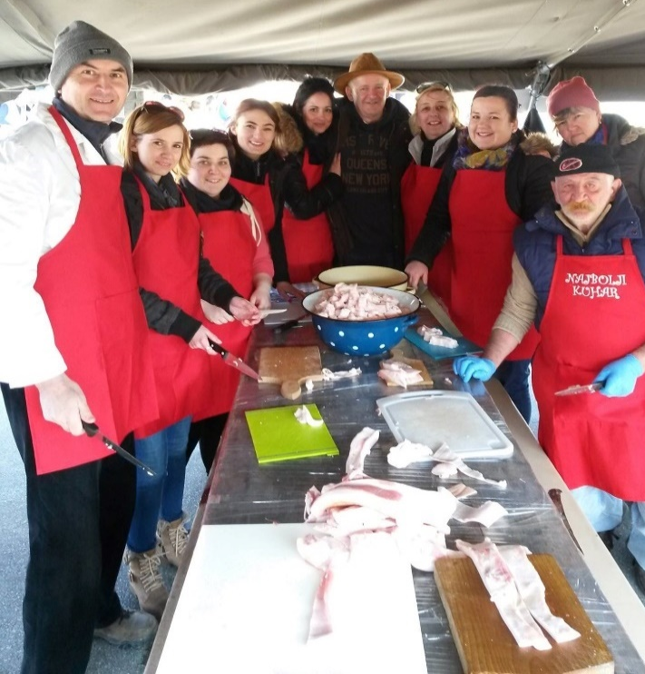
Manifestacije:Kosci kosiju, Ocvarkijada, Noć muzeja, Večer kajkavaca ikavaca

Slide 22
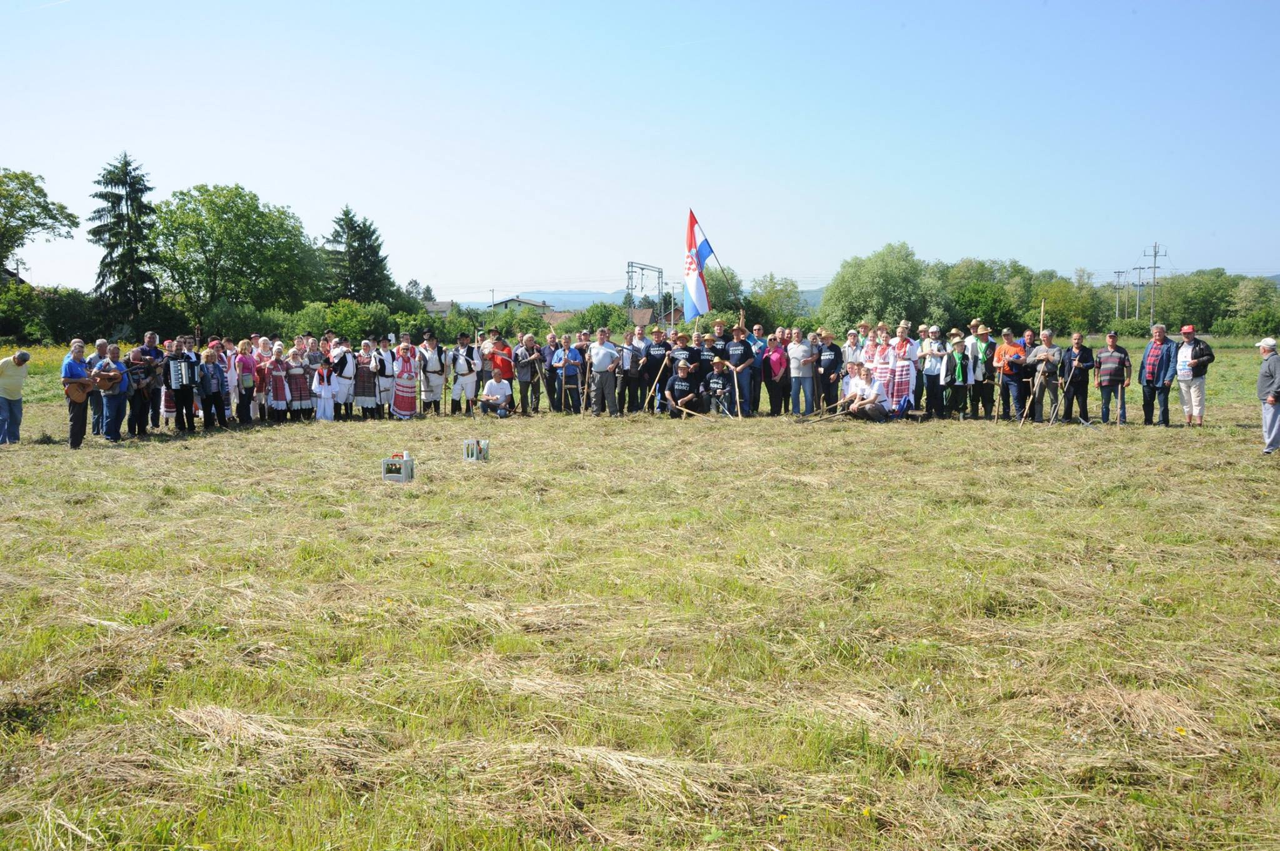

Slide 23
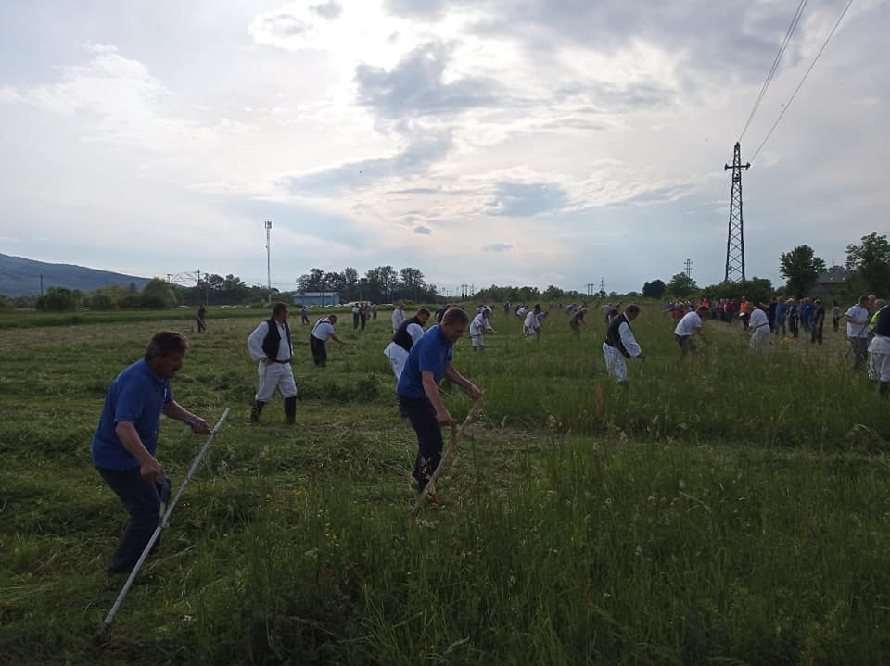

Slide 24
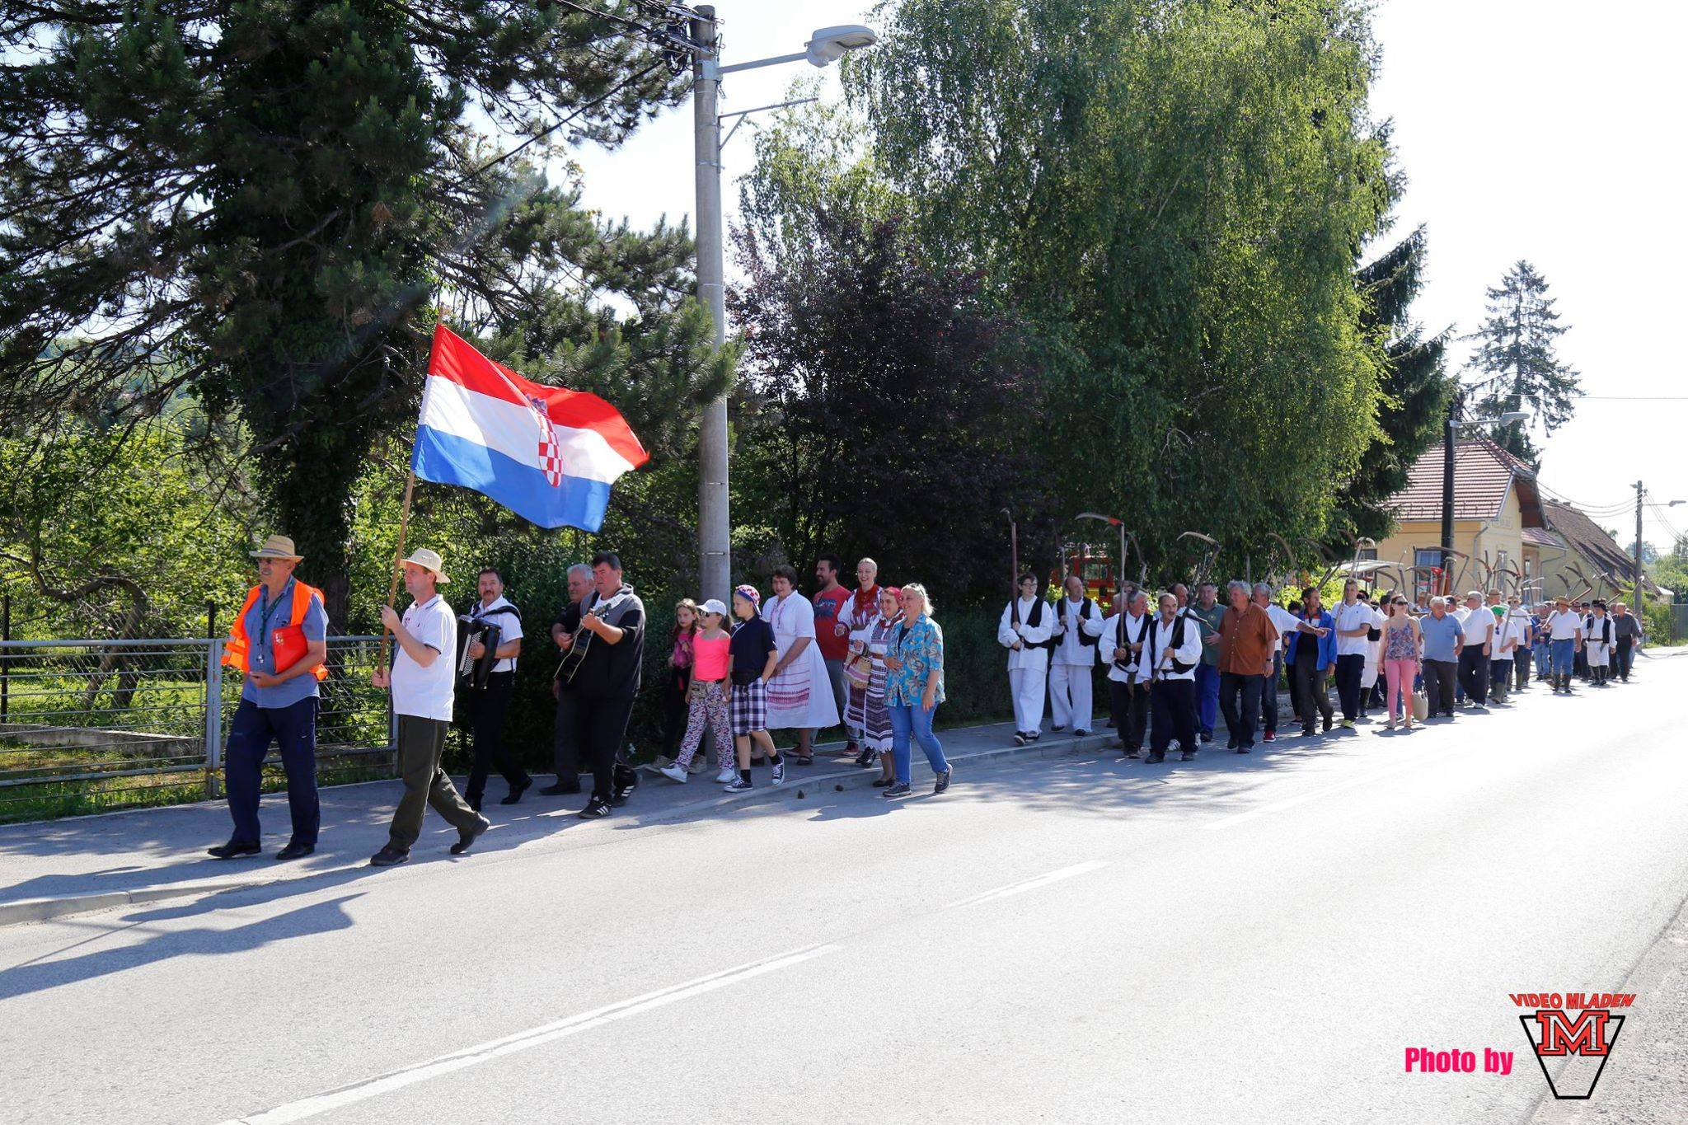

Slide 25
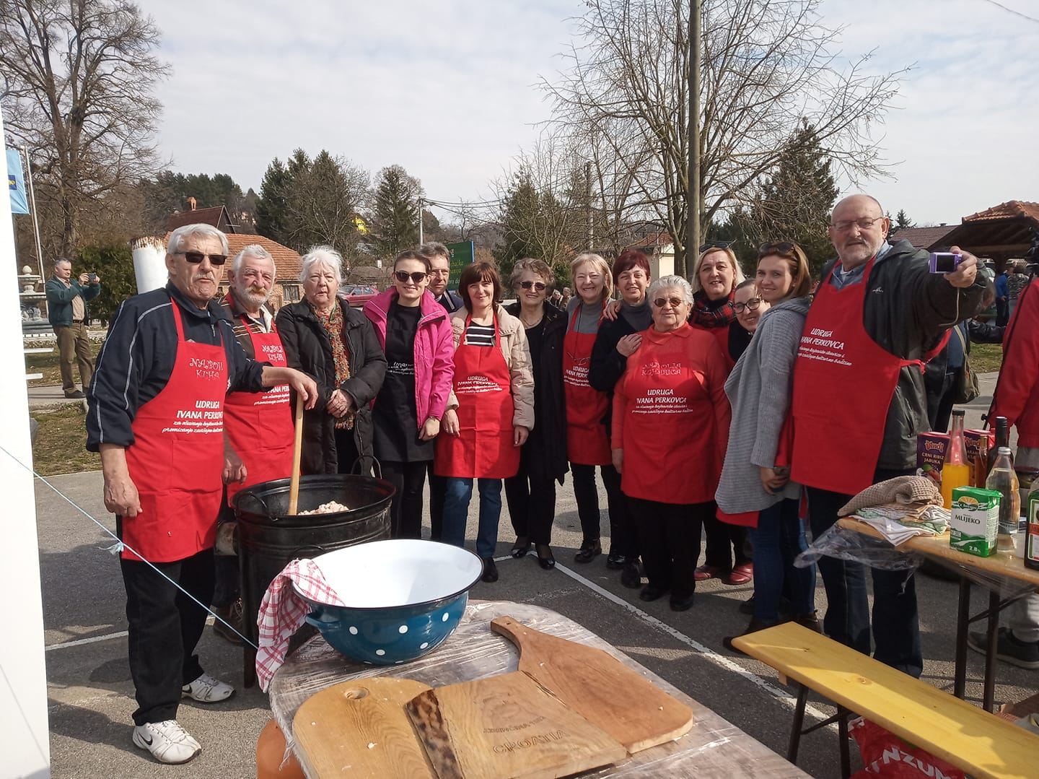

Slide 26
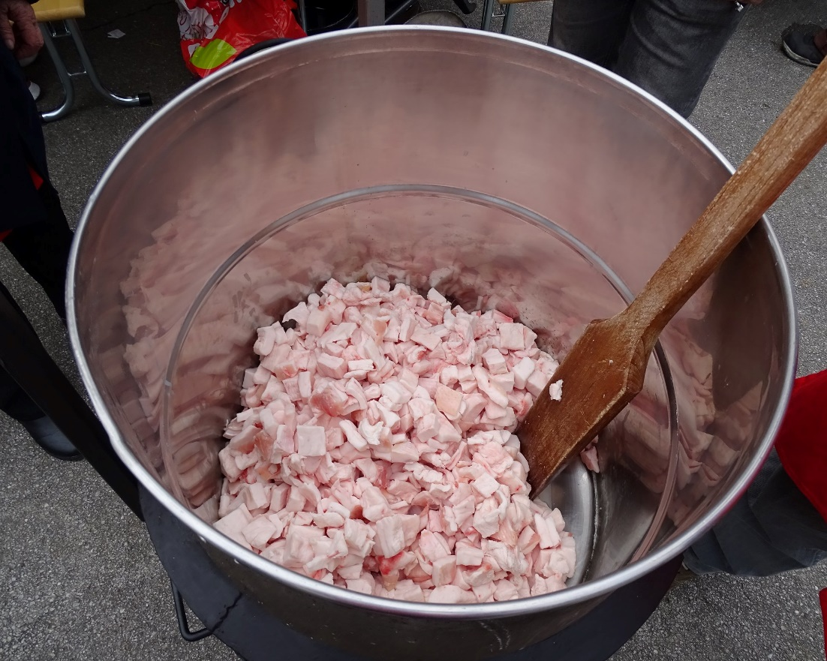
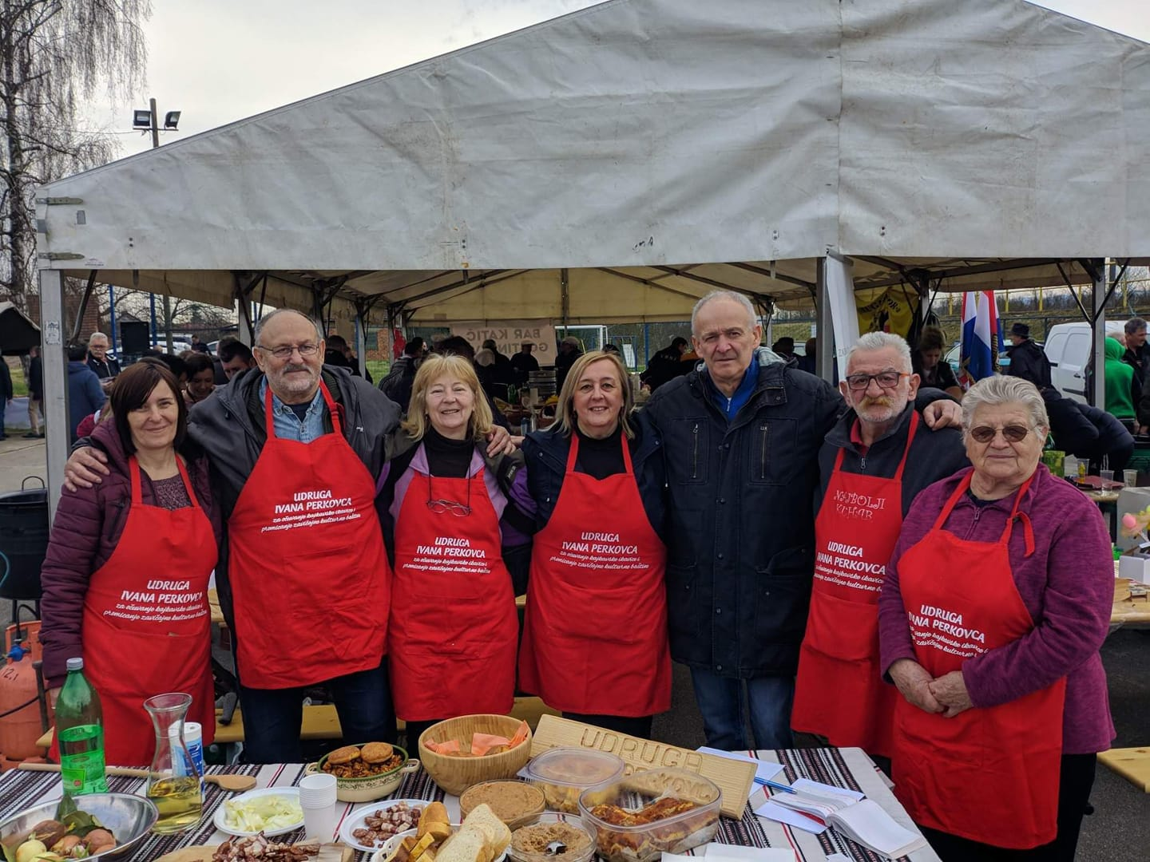
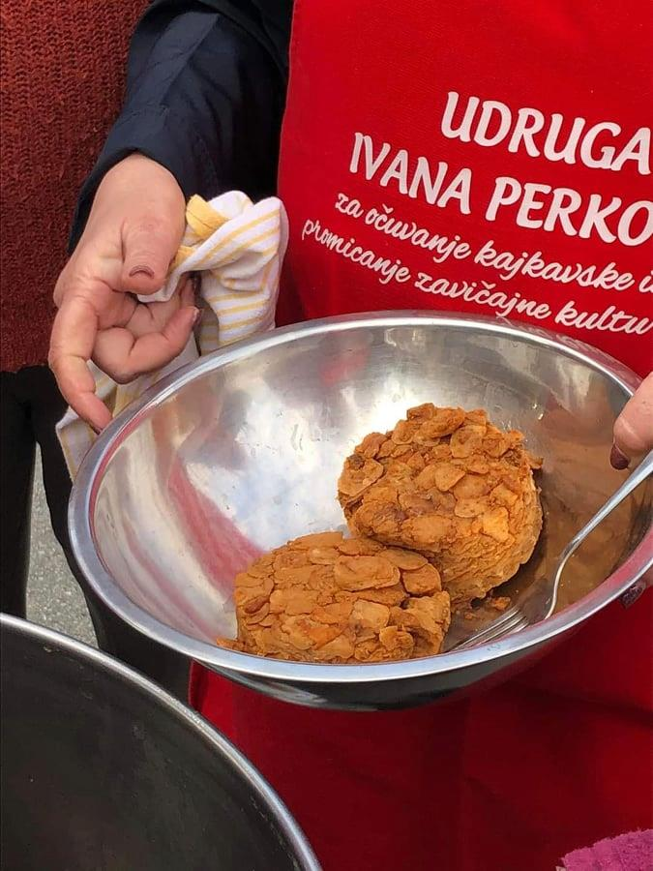

Slide 27
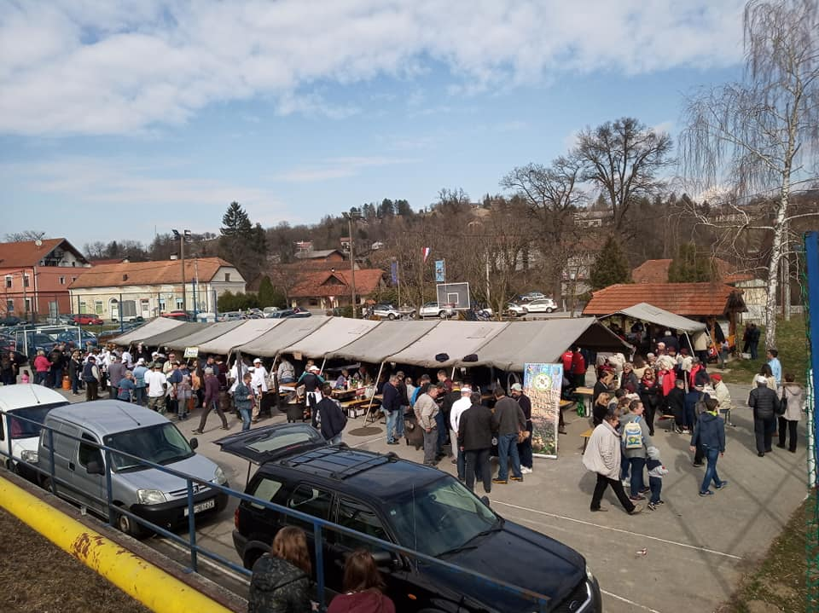

Slide 28
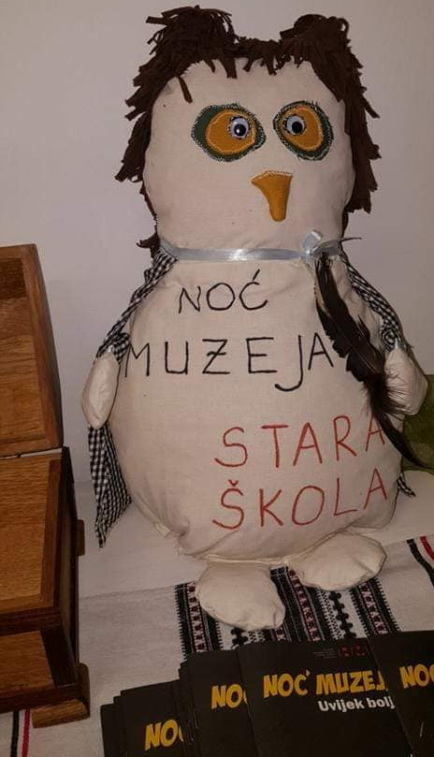
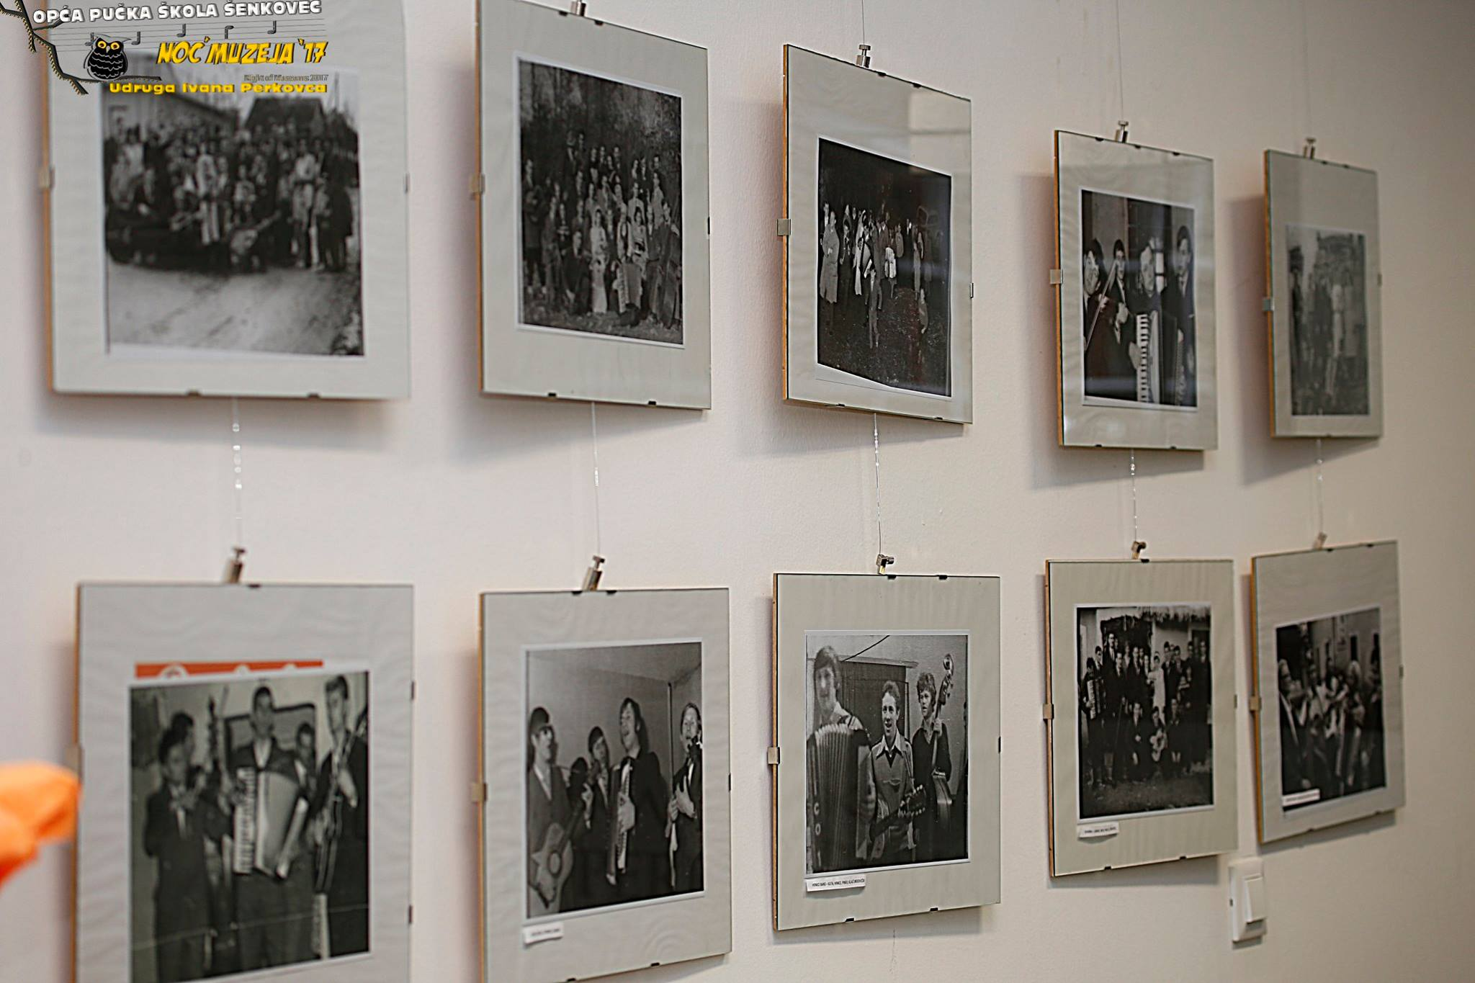
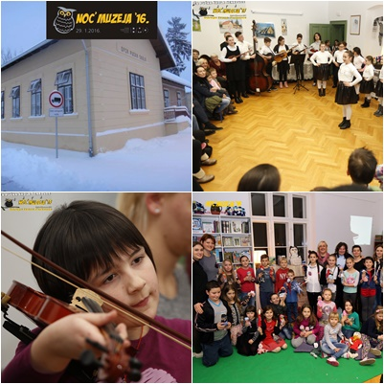

Slide 29
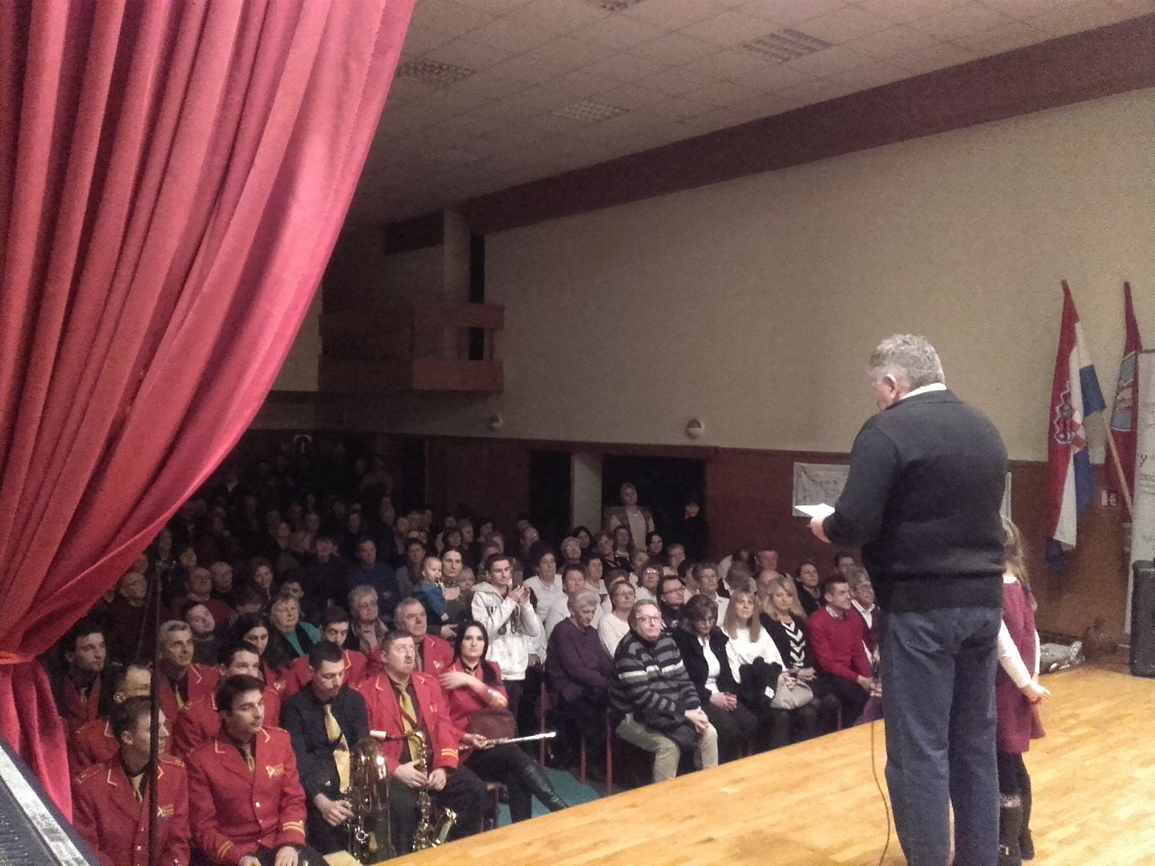

Slide 30
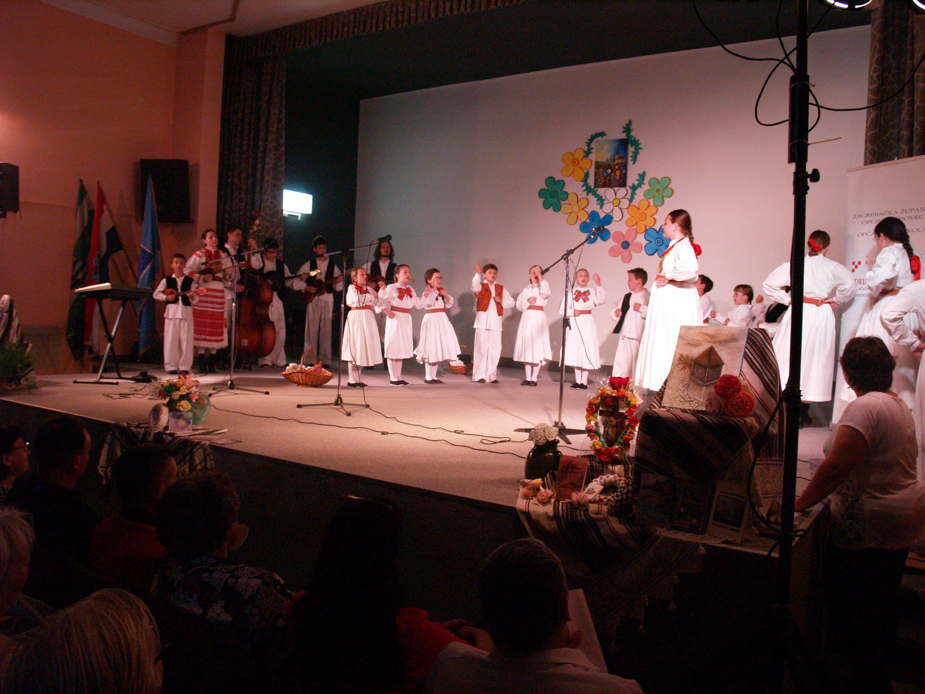

Slide 31
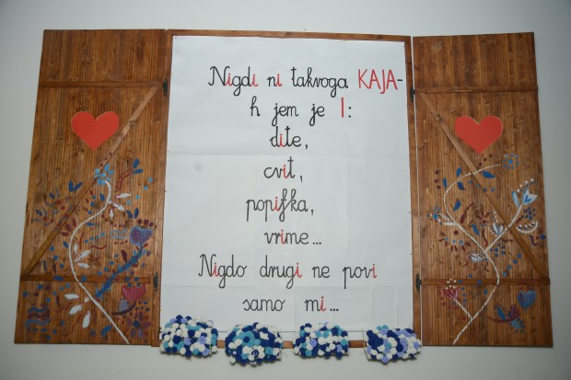
Rječnik kajkavske donjosutlanske ikavice

Slide 33
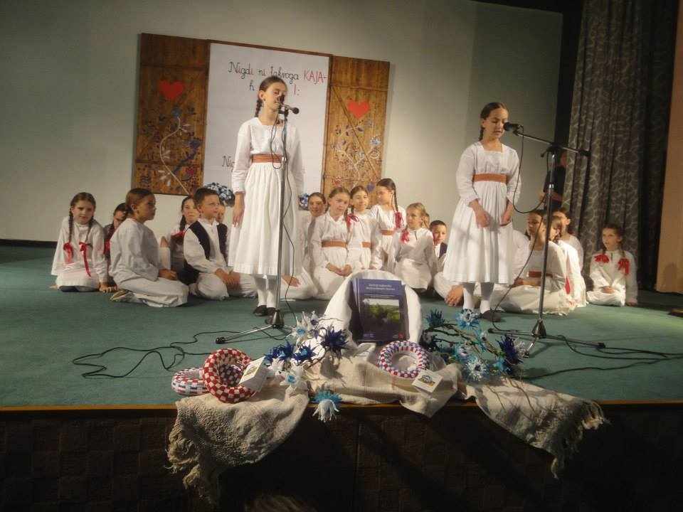

Slide 34
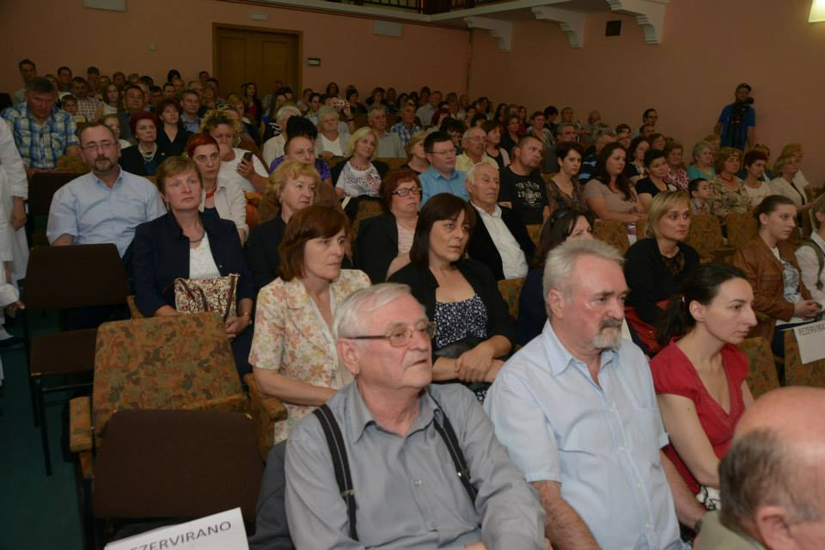

Slide 35
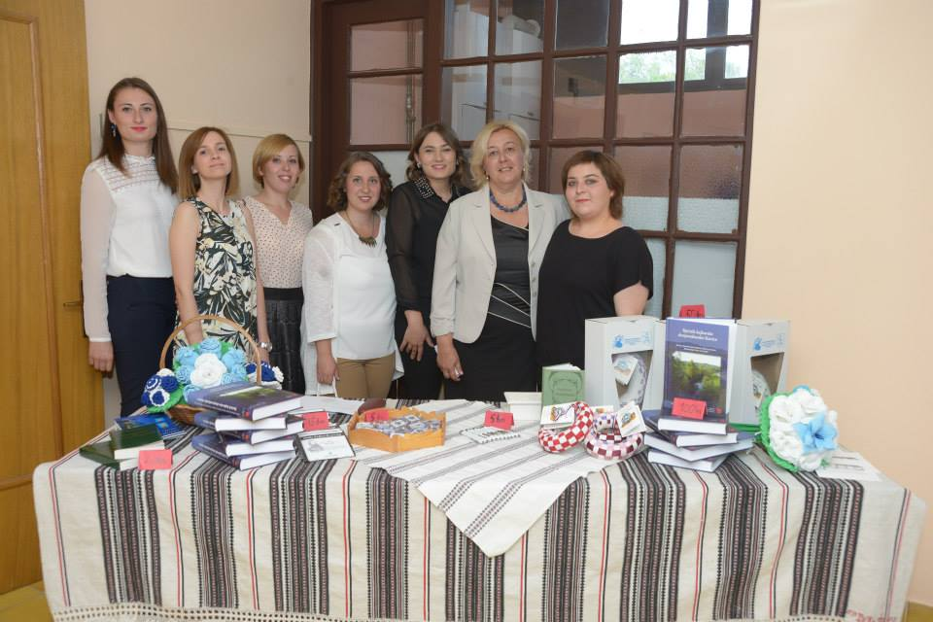

Slide 36
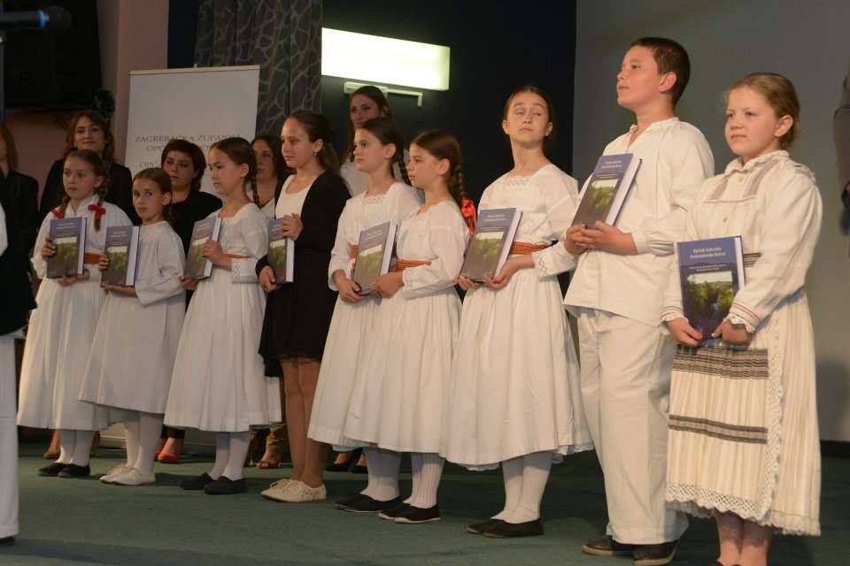

Slide 37
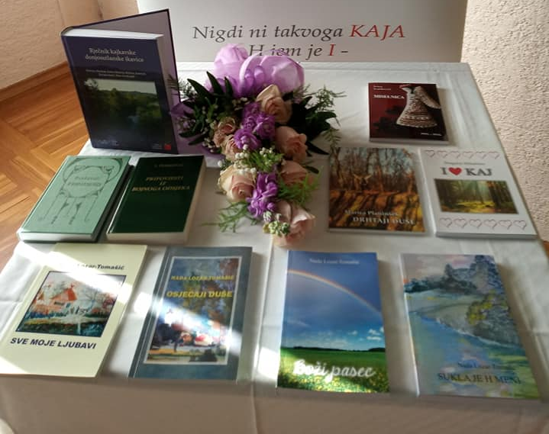
Izdavačka djelatnost

Slide 38
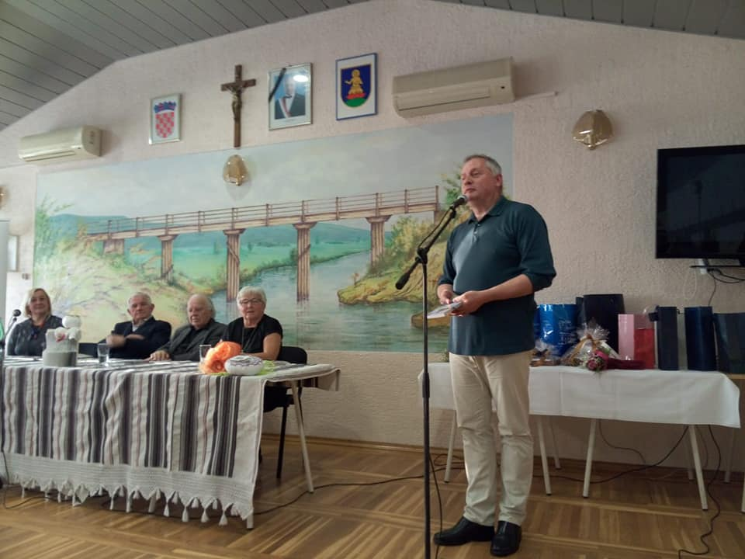

Slide 39
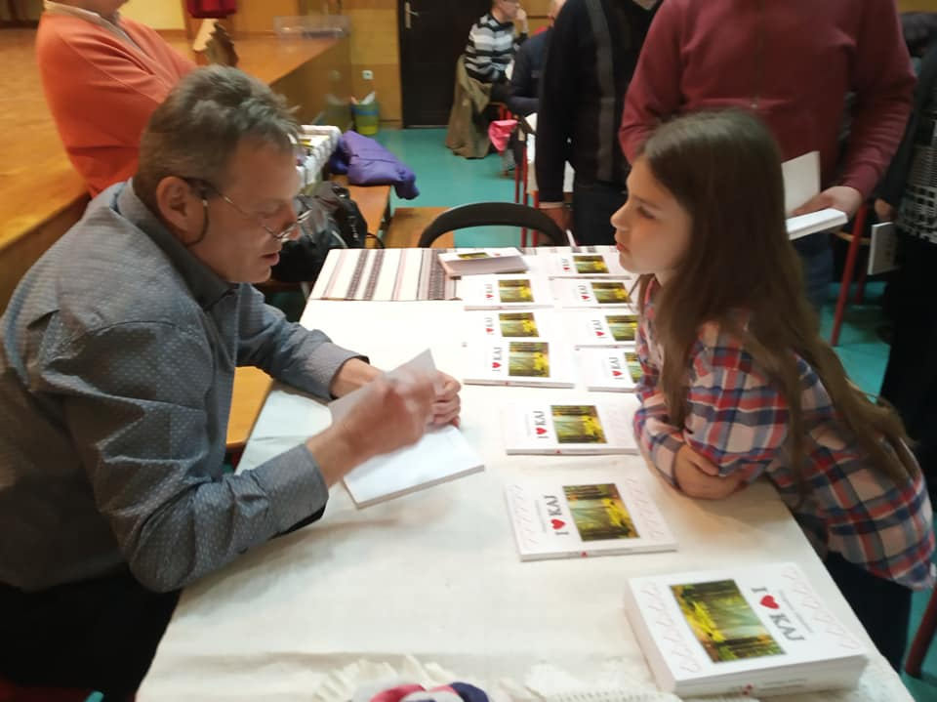

Slide 40
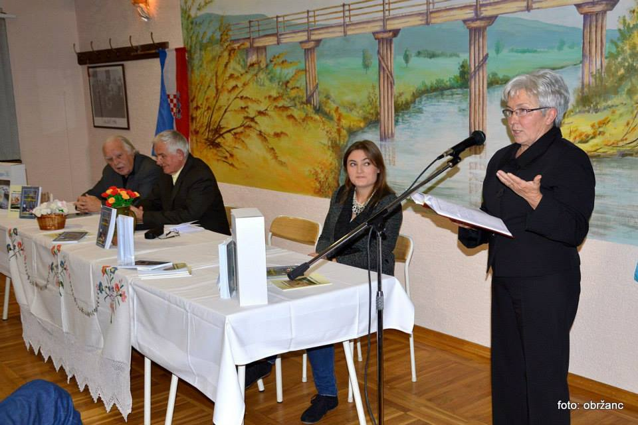

Slide 41
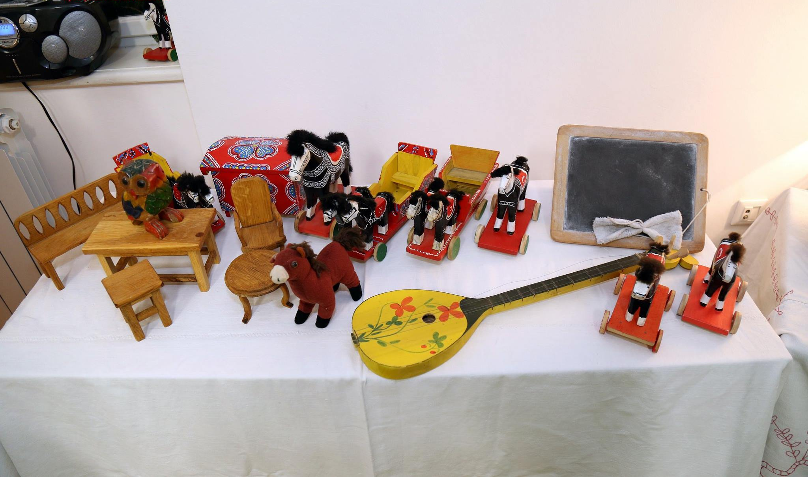
Izložbe: Naše mutice, Večer korizmene tradicije, Lokalne zajednice kao čuvari baštine, Korana i Sutla-rijeke istoga sliva

Slide 42
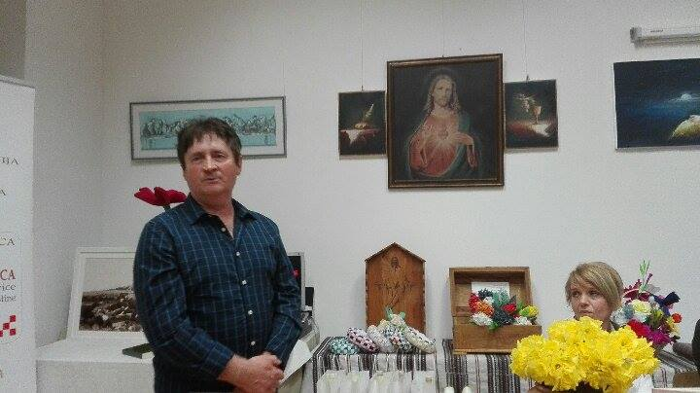

Slide 43
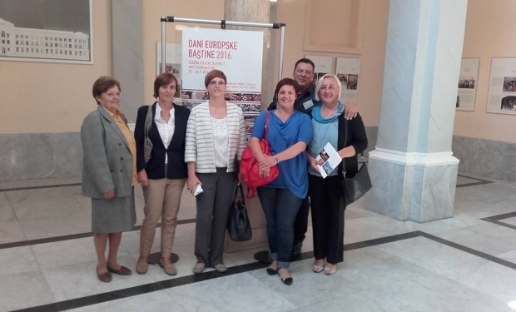

Slide 45
Likovna kolonija

Slide 48
Ekološko-kreativno-edukativne radionice: radionice salvetne tehnike, izrade krpenih igračaka, mirisnih sapuna, uskrsne radionice, radionice izrade anđela

Slide 51
Sajmovi: Štruklijada, obrtnički sajam, Žena zna, Sajam tradicijskih rukotvorina-Lepoglava

Slide 55
Koncerti i stručna predavanja u Staroj školi
Putovanja članova

Slide 60
Glavni pokretač - ljudi

Slide 61
HVALA!
Izvor:
Kulturni turizam:Hrvatska iskustva;Demonja
Elementi održivosti u turizmu;Klarić
Kulturna baština u funkciji turizma, Acta turistica 2008.,Gredički
Čavlek
Fotografije i zapisi Udruge Ivana Perkovca
www.udrugaivanaperkovca.hr
Video Mladen

